Slide 1
Görög építészet oktatása
Notes:
Készítette: Léhi Magdolna (I529U0) 2024. 05.03.

Slide 2
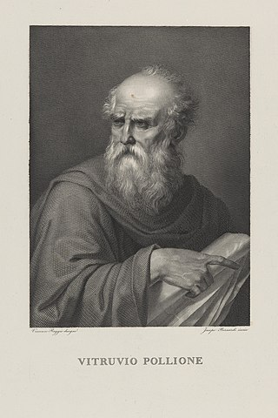
M. Vitruvius P.
Kr. e. 1. sz.
Római építész
Vízvezeték, hajítófegyver, bazilika (Fano)
Az építészetről
↓
1. könyv: építészet tanulása

Slide 3
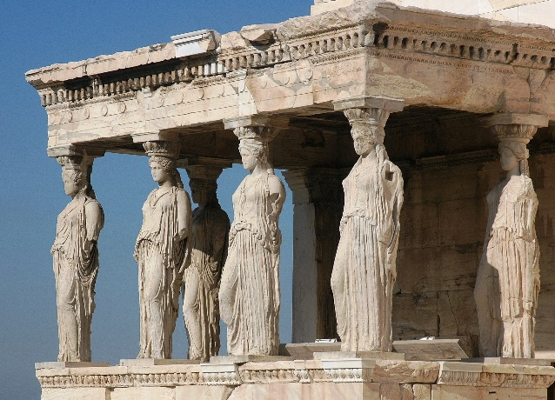
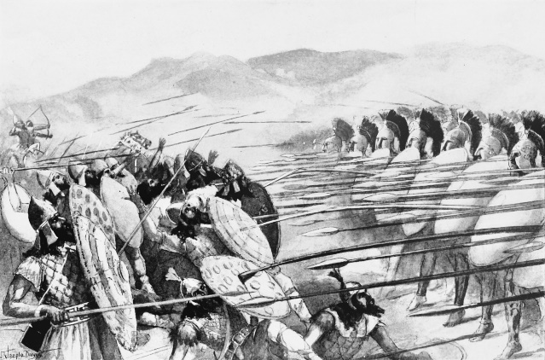
Vitruvius: 1. könyv: építészet tanulása
Elmélet – gyakorlat ötvözése
↓
Megfelelő tudás nélkül nincs siker
Tökéletes mester = tehetség + tudomány
Miért fontosak a tudományok?
Kariatidák, perzsákat ábrázoló szobrok
Filozófia → lelkiismeretes, természet tanulmányozása
Zene → arányok ismerete, hangvisszaverés
Orvostudomány → klíma → egészség
Jogtudomány → közös házfal, stb.

Slide 4
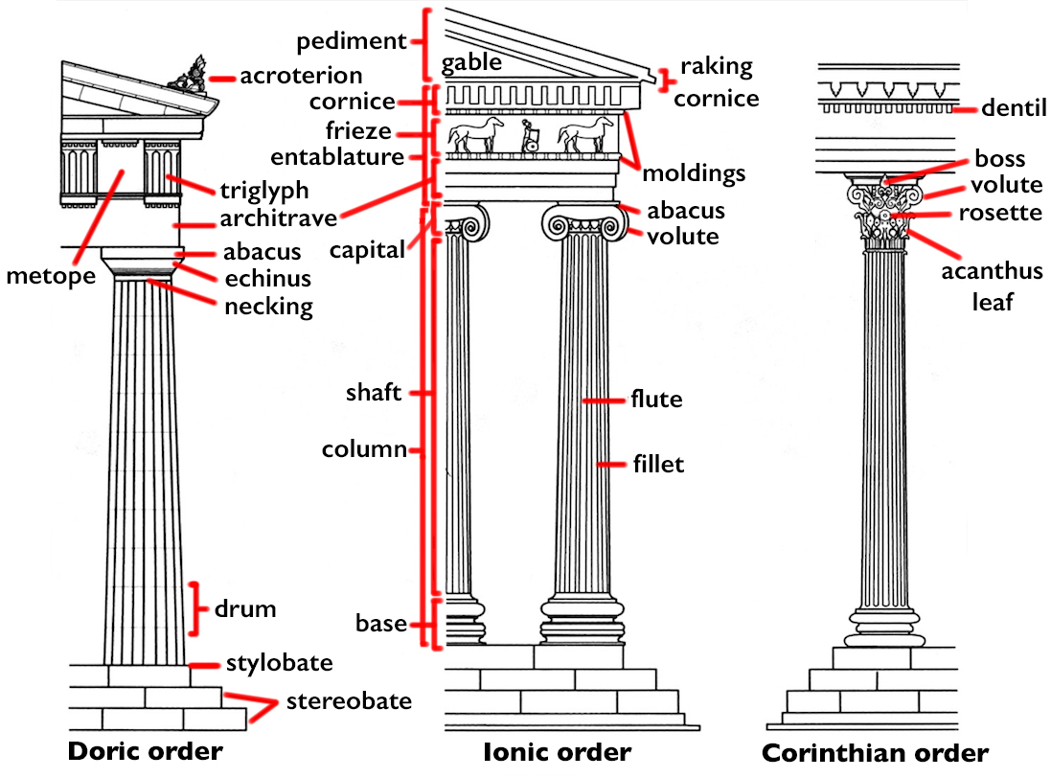
3 rend
Márvány
Kr. e. 7. sz.
Kerek, egyszerű, letisztult
Echinus, abakusz
Pl.: athéni Phanteon (Ictinus, Callitrates; Phidias felügyelt)
Kr. e. 6. sz.
Tekercs szerű díszítés
Oszlopalap támasz
Pl: szamoszi Heraion (Rhoikosz, Theodorosz)
Kr. e. 5. sz.
Díszesebb, stilizált akantusz levelek
domborművek
Pl: olymposzi Zeusz templom (Libon)
Notes:
Dór: alul lekerekített metszet (echinus), felül pedig négyzet (abakusz). Az echinus laposnak és szétfeszítettnek tűnik a korai példákban, és az oszlop tetejéről körpárnaként emelkedik az áthidalókat tartó abakuszig.

Slide 5
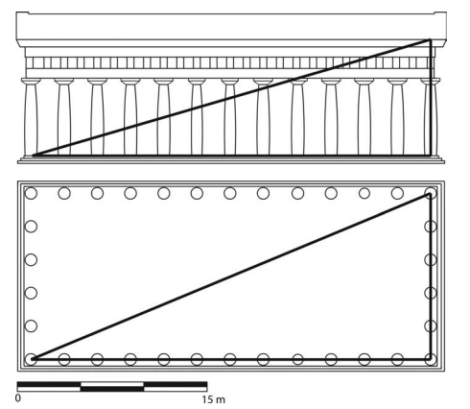
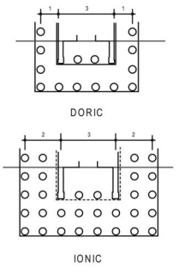
Notes:
Arányok bemutatása, Püthagorasz

Slide 6
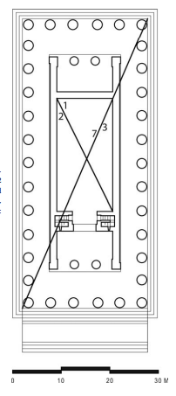
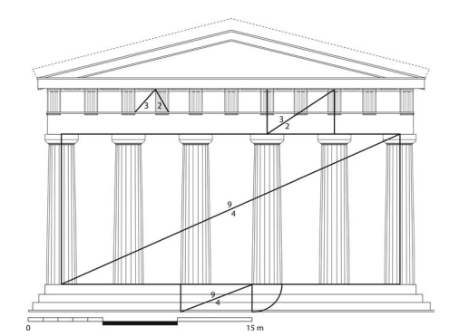
Notes:
Arányok bemutatása, Püthagorasz

Slide 7
Konklúzió
Építészeti technika nem átvett
Intézményi keret nincs
Előtanulmányok + gyakorlat → terepen, mestertől
Mester feljegyzéseket írt
Görög építészet hatása → római
Vitrivus építész → „tankönyv”
Intézményesülés valamikor Kr. u.
Görög építészet hatása máig meghatározó

Slide 8
https://hu.wikipedia.org/wiki/Marcus_Vitruvius_Pollio
Morris Hicky Morgan (ford.): Vitruvius the ten books on architecture, Cambridge, 1926 (Marcus Vitruvius Pollio: De architecture libri)
Virág Ágnes: Antropomorfózis az építészetben, 2018 (epiteszforum.hu)
John R. Senseney: The art of building in the classical world, Cambridge, 2011
Dr. Falvio Conti: How to recognize greek art, Canada: Pengiun, 1979
Prof. Banister Fletcher: History of Architecture on the comparative method, London, 1905
https://architecturecompetitions.com/the-3-orders-of-ancient-greek-architecture
https://www.khanacademy.org/humanities/ancient-art-civilizations/greek-art/beginners-guide-greece/a/introduction-to-greek-architecture

Slide 9
Köszönöm a figyelmet!

